Slide 1
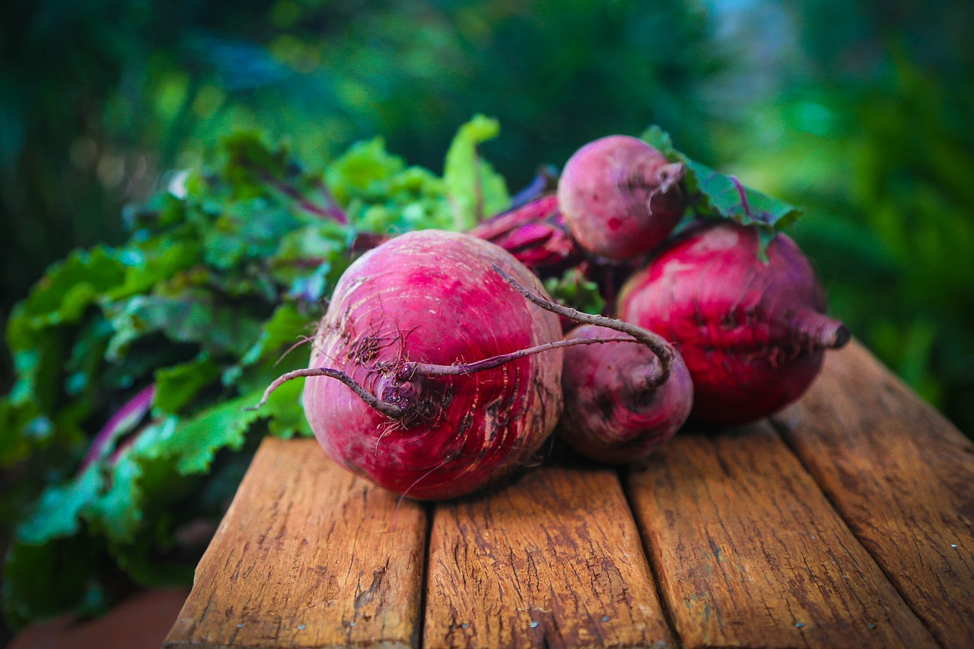
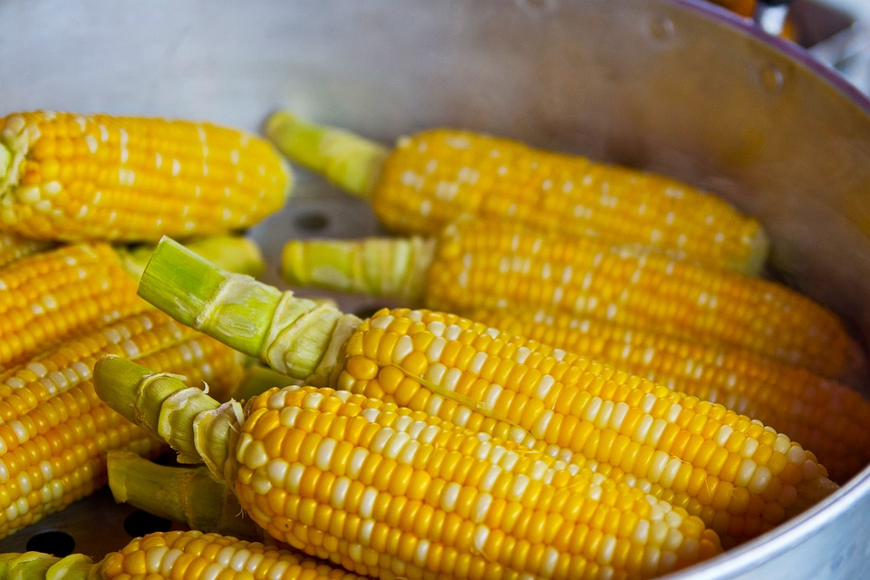
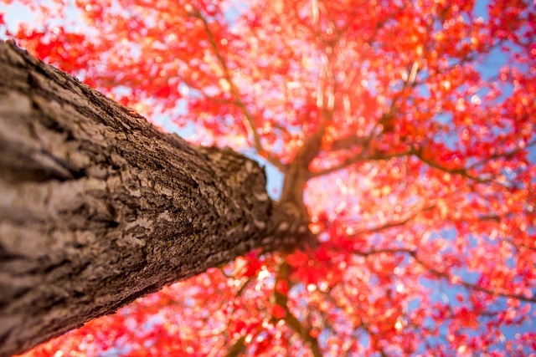
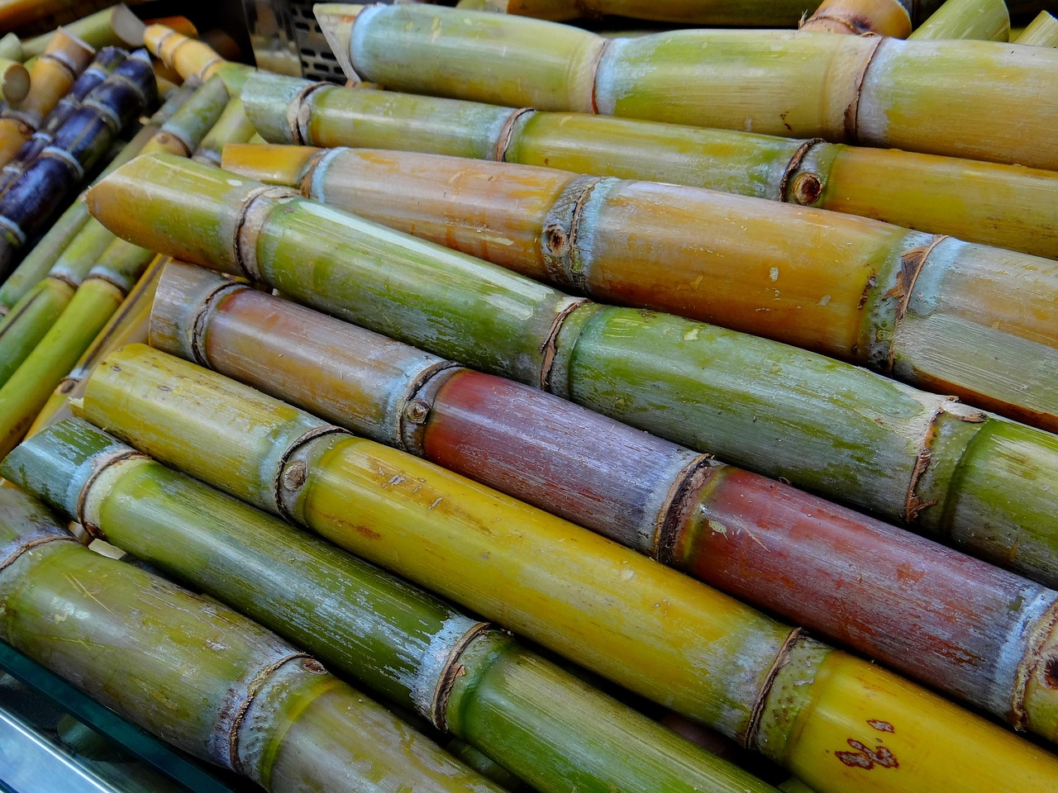
Notes:
En el sentido de las agujas del reloj desde la parte superior izquierda: remolacha, maíz, caña de azúcar y arces (tres fuentes muy populares de AZÚCARES como el jarabe de maíz con alto contenido de fructosa y el jarabe de arce).
Todas las imágenes de esta presentación de diapositivas estaban disponibles de forma gratuita en Pixabay

Slide 2
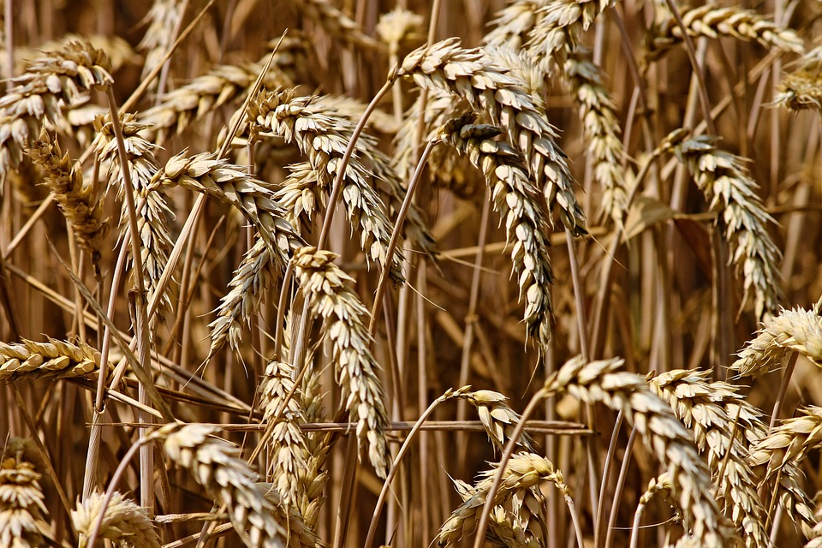
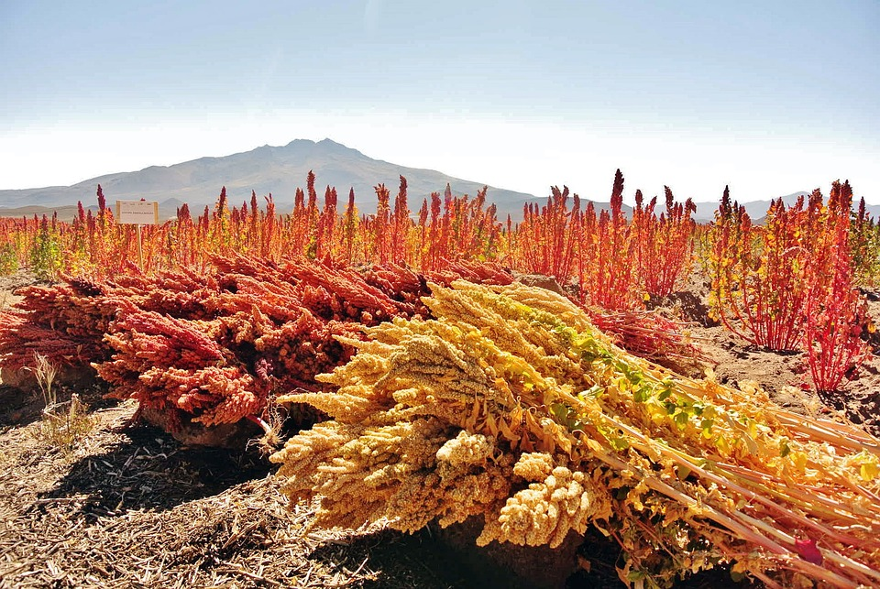
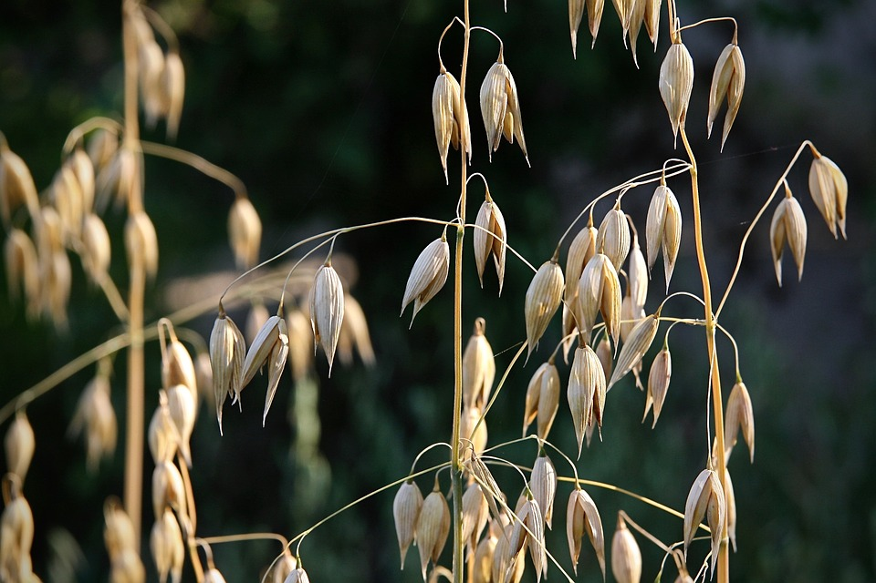
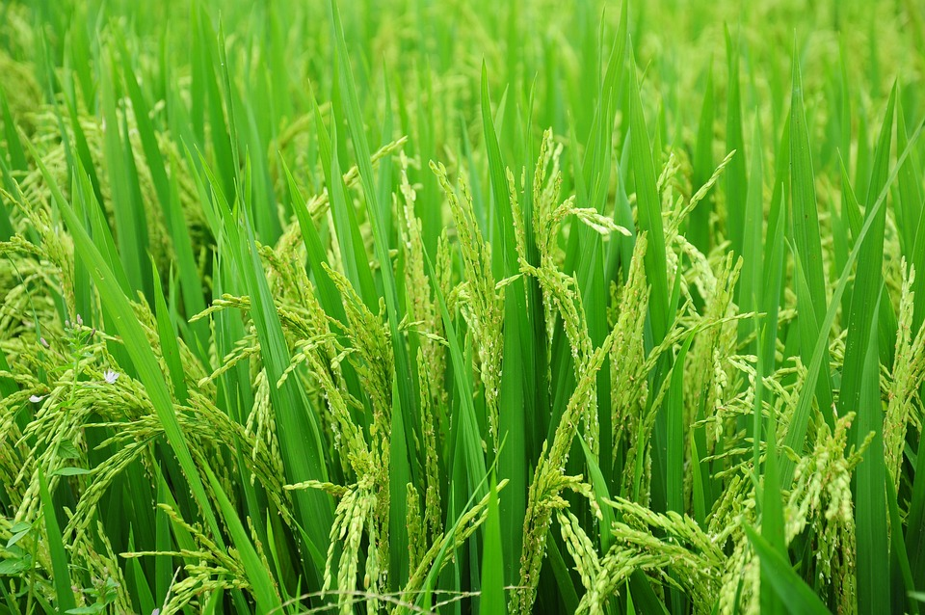
Notes:
En el sentido de las agujas del reloj desde la parte superior derecha: trigo, quinua, arroz, avena (granos comunes en cosas como pan, barras energéticas, etc.).

Slide 3
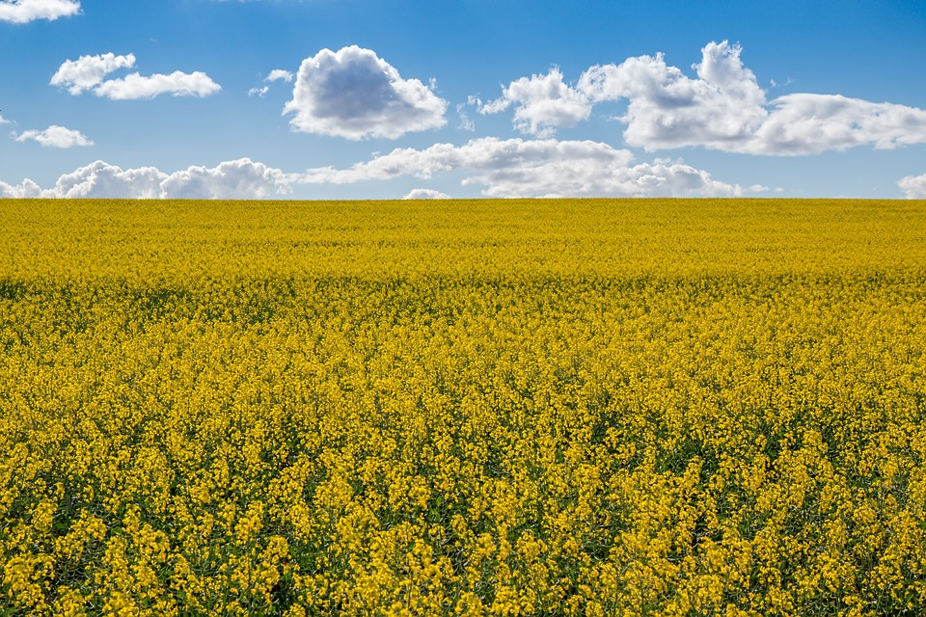
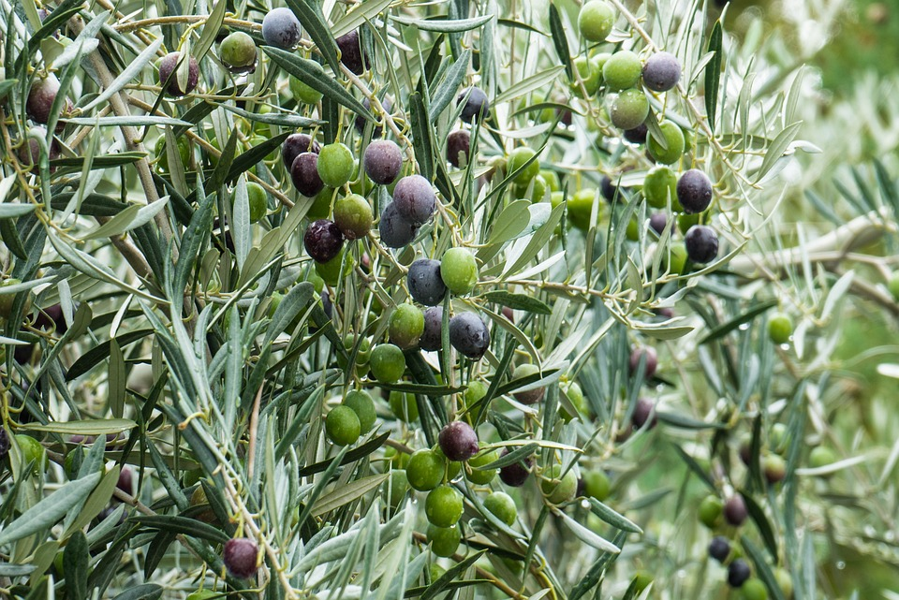
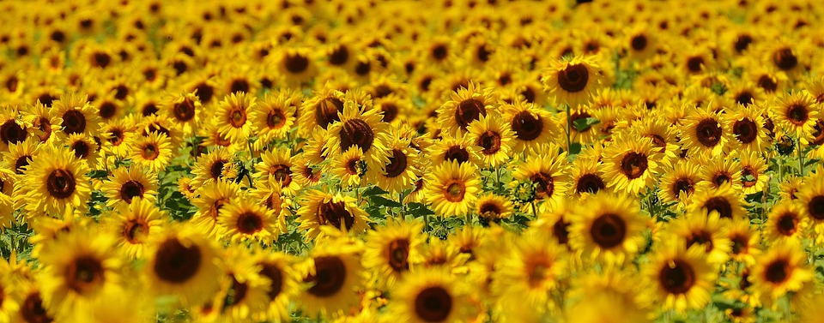
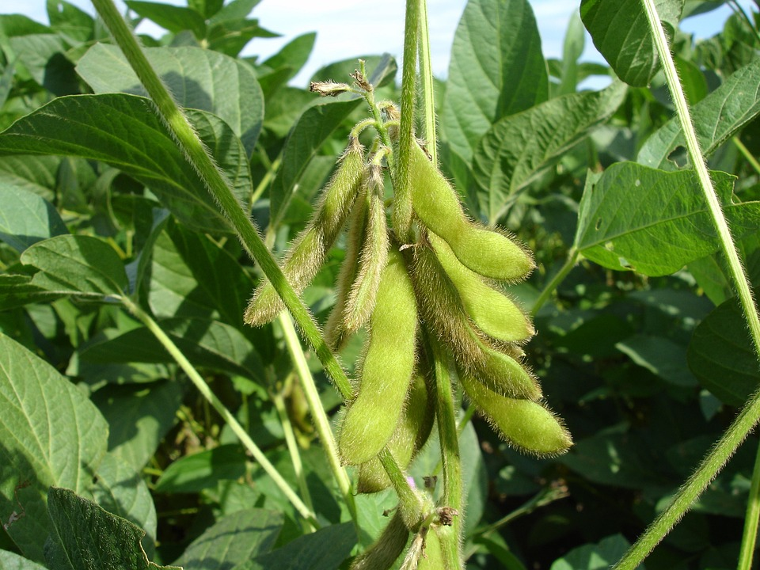
Notes:
En el sentido de las agujas del reloj desde la parte superior derecha: canola, aceitunas que crecen en un árbol, soja, girasoles: fuentes comunes de aceites vegetales que cocinamos y añadimos a los alimentos.

Slide 4
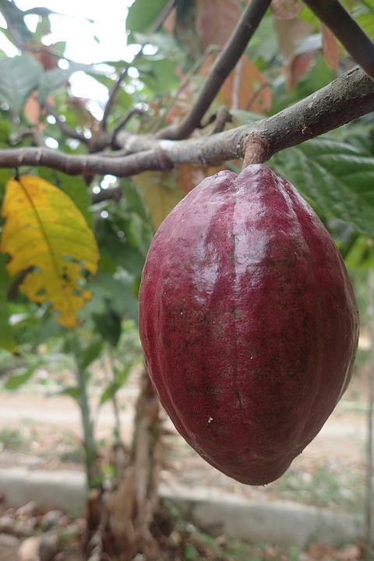
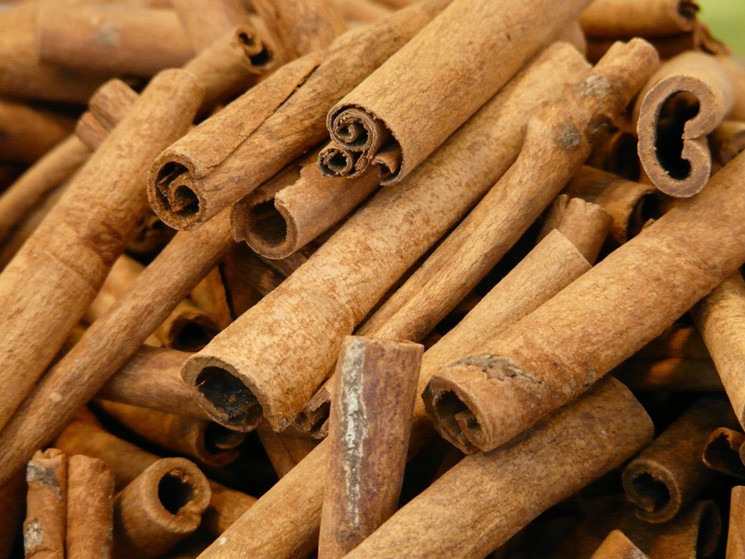
Notes:
Vaina de cacao: sí, ¡el chocolate proviene de una planta! Pequeñas puntas dentro de esta vaina
Las ramas de canela son la corteza de un árbol: el árbol de canela. Todas las hierbas y especias, ¡excepto la sal!, provienen de plantas.

Slide 5
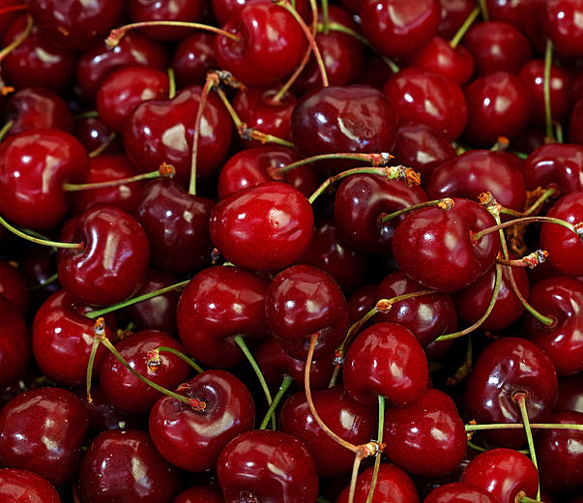
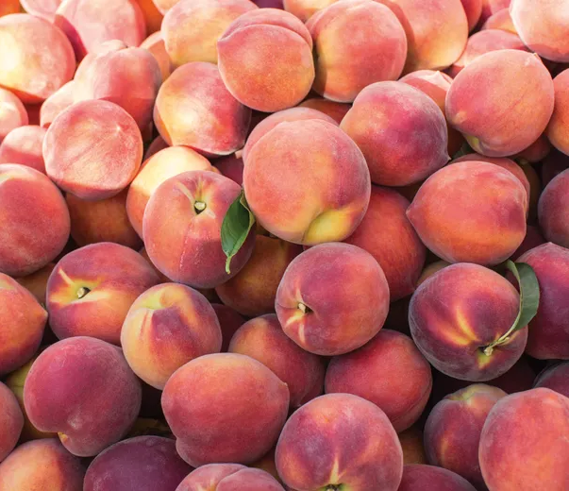
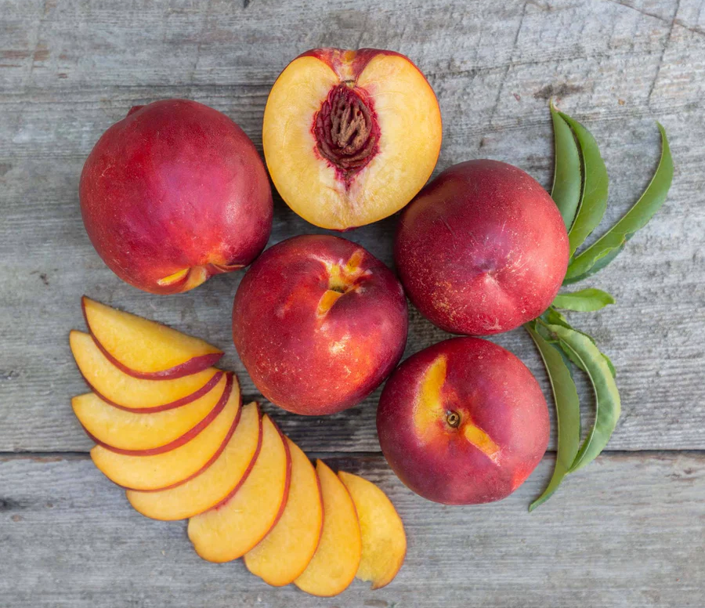
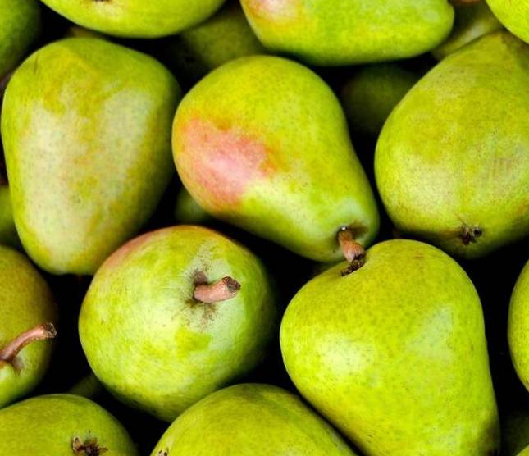
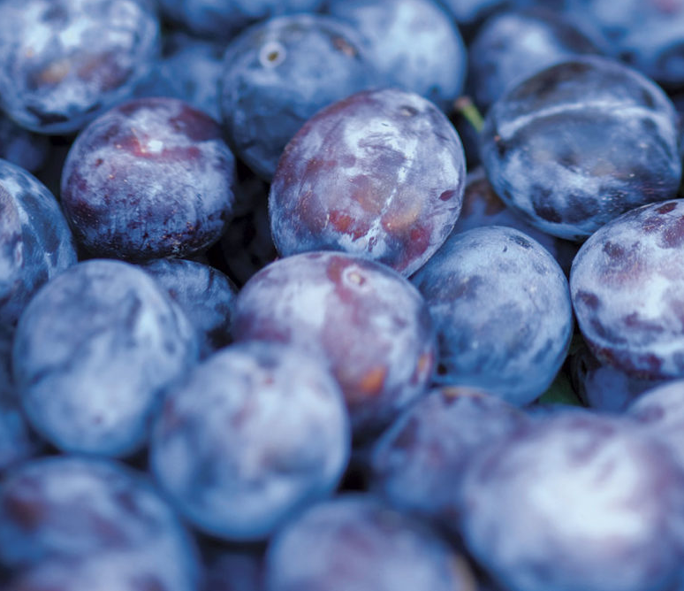
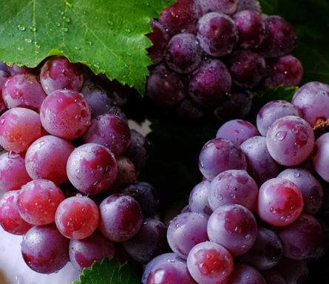
Notes:
Las cerezas, los melocotones, los albaricoques, las peras, las ciruelas y las uvas son frutas ricas en vitaminas (A, C, K, E, B6), minerales (potasio, calcio, magnesio, hierro, fósforo) y antioxidantes.

Slide 6
Noroeste del Pacífico
Ejemplos de plantas
Úselos o agregue los suyos propios de su región

Slide 7
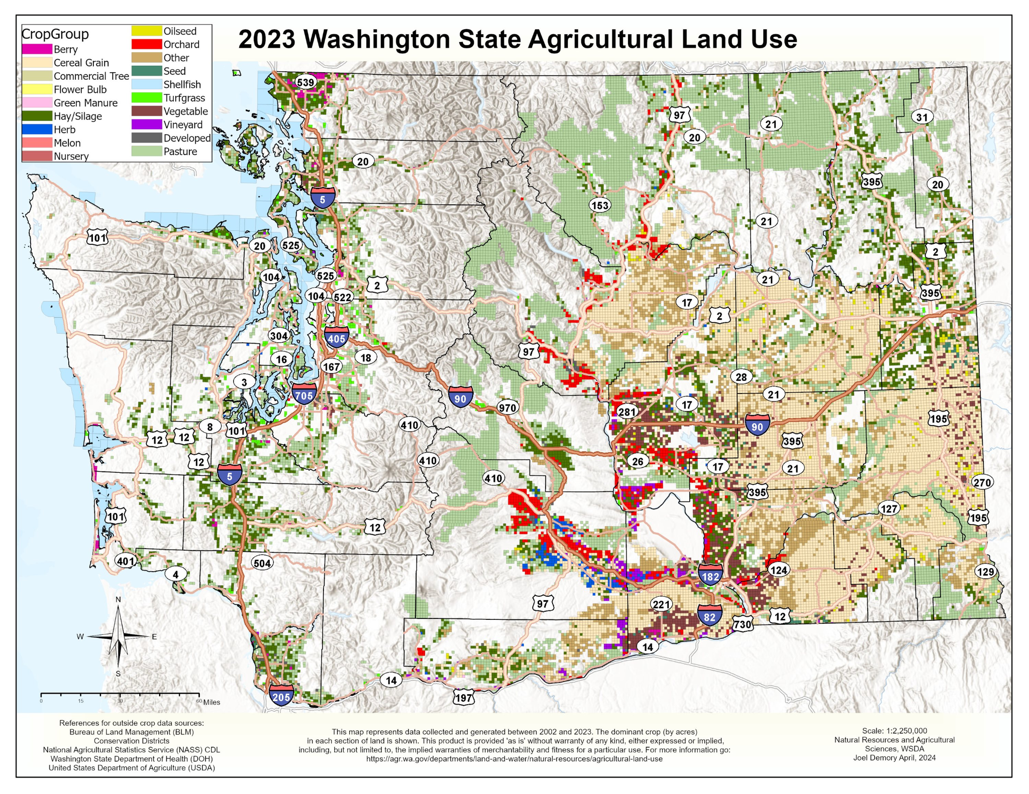
Notes:
Recurso: https://agr.wa.gov/departments/land-and-water/natural-resources/agricultural-land-use
Mapa interactivo:: https://experience.arcgis.com/experience/ab85f44a941047878e54503400924388/

Slide 8

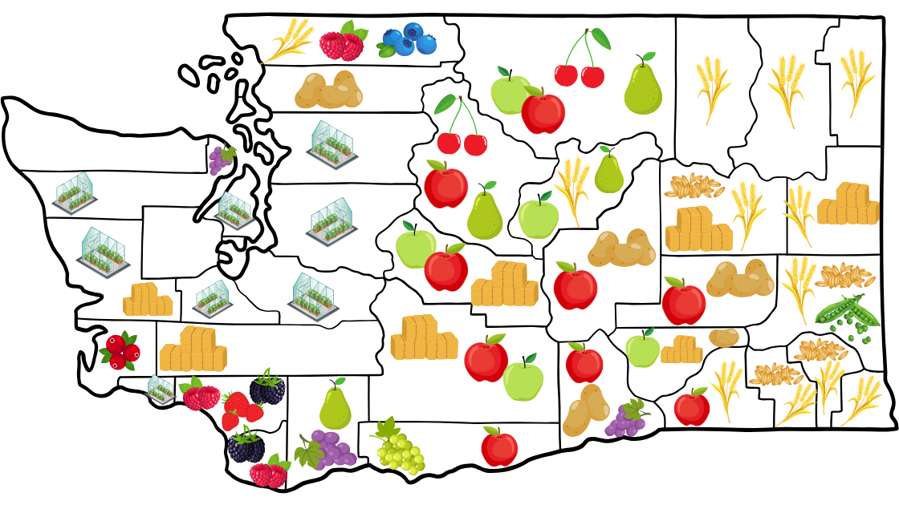
Crops Grown in Washington State

Slide 9
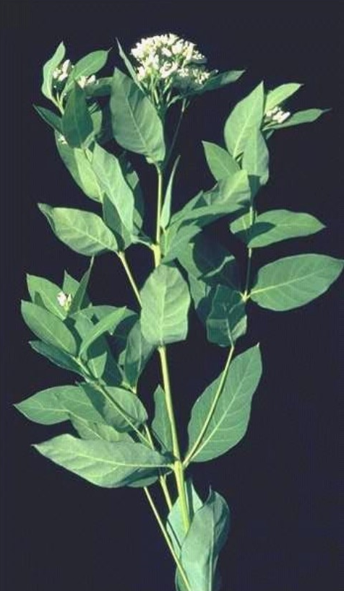
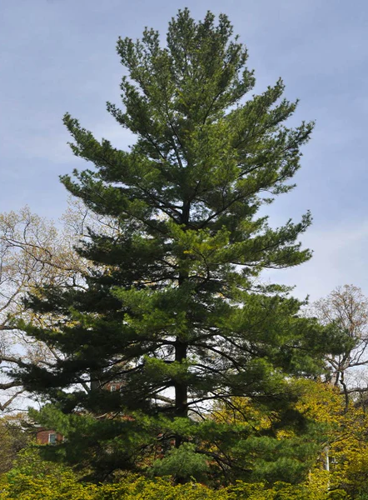
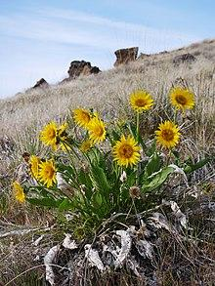
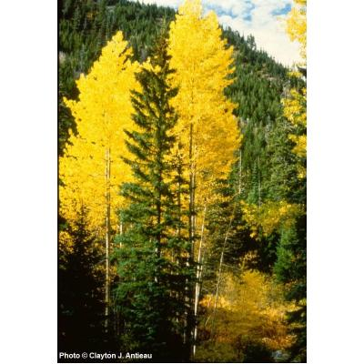
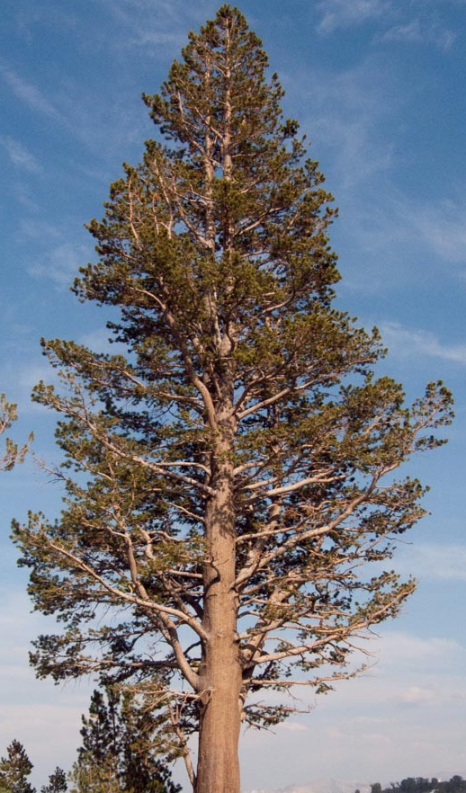
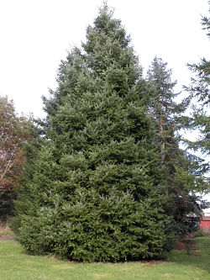
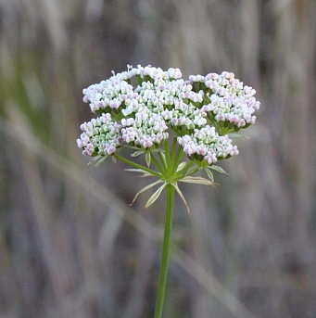
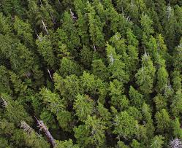
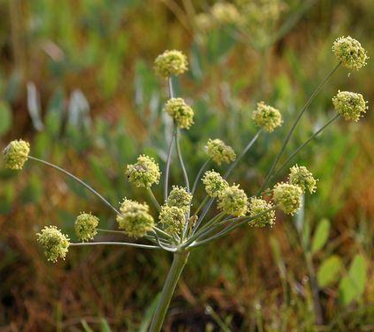
Notes:
¡Vea detalles sobre cada planta en las siguientes diapositivas!

Slide 10

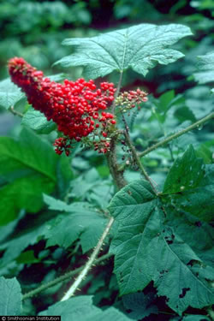
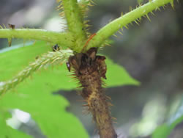
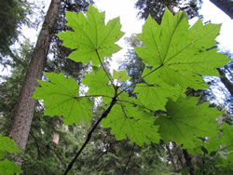
Aláala | Devil’s Club | Oplopanax Horridus
“Devil's Club es un arbusto espinoso de hoja caduca que fue y sigue siendo una planta medicinal importante para muchos pueblos indígenas del oeste de América del Norte. La corteza interna y las raíces se usaban para tratar el reumatismo y la artritis, dolencias estomacales y digestivas, tuberculosis, resfriados, trastornos de la piel, diabetes y muchas otras dolencias. La madera de la maza del diablo también se utilizaba en la tecnología de pesca tradicional a lo largo de la costa noroeste y el carbón se utilizaba como pigmento decorativo y protector.”[1]
Notes:
Citas:

Slide 11
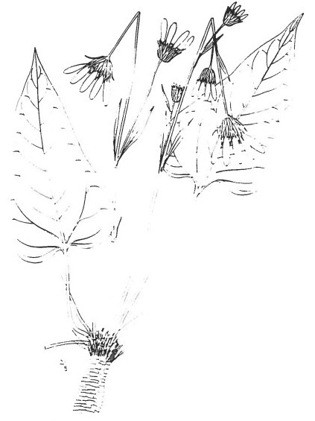
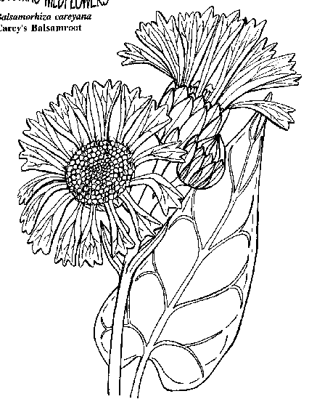
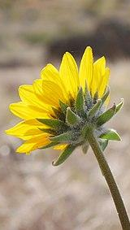
Xamsi | Balsam Root Sunflower | Balsamorhiza Careyana
“[Esta] planta se encuentra en las tierras bajas a principios de la primavera. La planta se recoge cuando las flores están brotando. Tiene [un] tallo aterciopelado. Un anciano me dijo que las raíces no se comen. “Solo comemos el tallos cuando están recién sacados del suelo”. Esta raíz se coloca en la mesa después de pyaxi, panroots y xasya.”[1]
Notes:
Citas:
https://drive.google.com/file/d/1wUhsVyGtgobDZjbBjzZMUSFTSHHfTieQ/view?usp=sharing

Slide 12
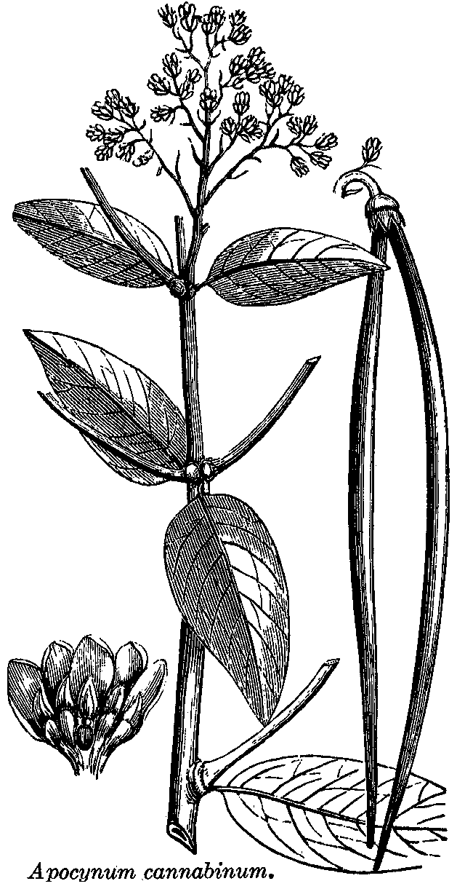
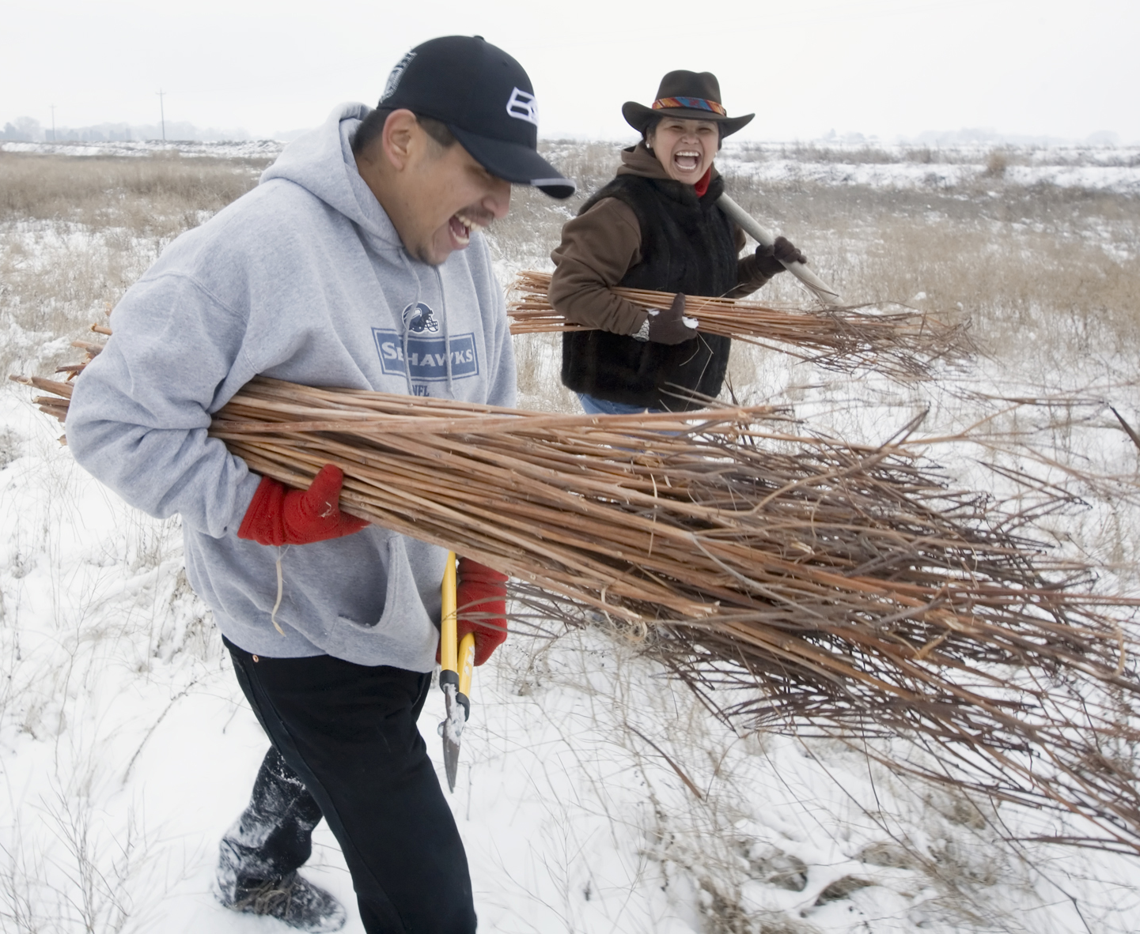
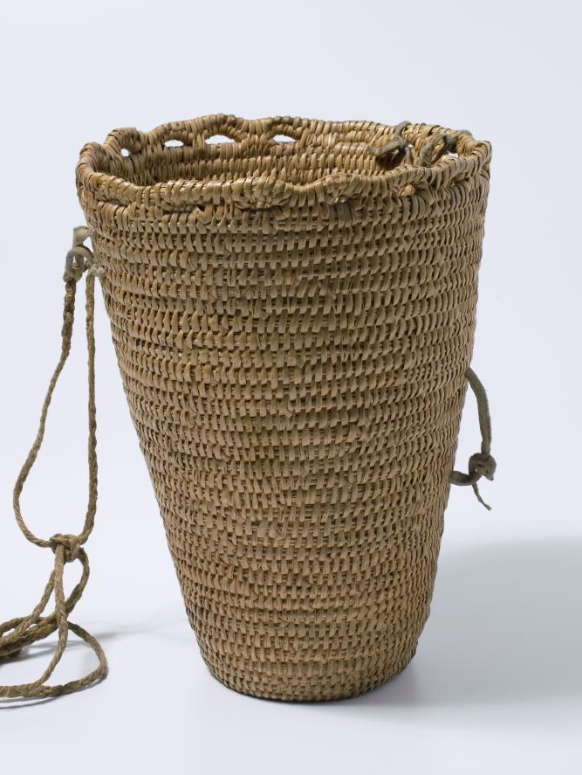
Taxus | Dogbane | Apocynum Cannabinum
Taxus es muy importante para las tribus de la meseta de Columbia en Washington, Oregón e Idaho. “El Taxus se recolecta para obtener fibra. Los tallos se cortan en otoño; luego se abren y se eliminan las fibras largas y sedosas. Luego, las fibras se retuercen para formar una cuerda que proporciona el cordaje. Cordeles, hilos, cuerdas, cestas, trampas, redes y ropa se hacían con las fibras del líber de la planta porque son muy sedosas pero fuertes. Luego se utilizó la cuerda para hacer correas, cinturones, bolsos de red, redecillas para el cabello y prendas ceremoniales (capas, faldas y tocados)”.
Notes:
Cita:
https://www.spokesman.com/stories/2009/mar/09/living-traditions/
Dogbane: https://nativememoryproject.org/plant/dogbane/#:~:text=It%20slows%20the%20heart%20rate%20and%20strengthens%20the%20heartbeat.,inhibitors%20(blood%20pressure)%20drugs.
https://nilirc.uoregon.edu/system/files/atoms/file/Jacob%2C%20Roger%2C%202010_0.pdf
https://ethnobiology.org/node/625
https://plateauportal.libraries.wsu.edu/tags/dogbane

Slide 13
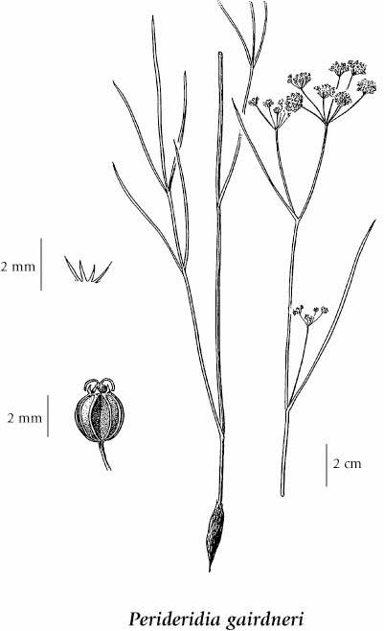
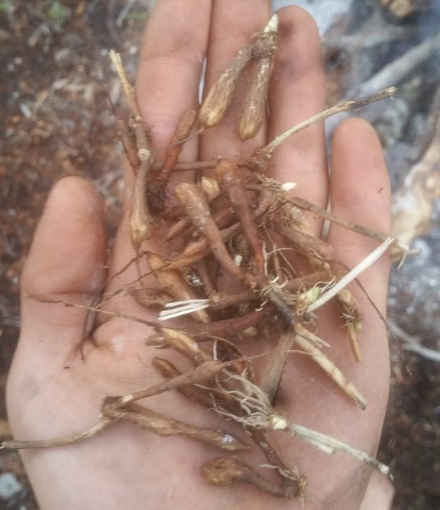
Sawítk | Wild Carrot | Perideridia Gairdneri
“Esta raíz, conocida como “zanahoria silvestre” en la reserva, se lava y se pasa por un picador de alimentos con la piel intacta. Con el pulgar y tres dedos, a la pulpa se le da forma de tortas de “tres dedos” o de “palma”, similares a las del luksh. Si la pulpa está seca se añade un poco de agua para darle forma. Luego, estos pasteles se colocan sobre esteras hechas de tallos de espadaña secos conectados con cordeles o sobre paños limpios para que se sequen. Se colocan al sol y se les da vuelta diariamente para que se sequen de manera uniforme y completa, luego se almacenan en latas herméticas. Antes del día de la picadora o trituradora de alimentos, las raíces se batían hasta convertirlas en pulpa con un mortero de piedra. Esta raíz crece en los mismos lugares que las camas. La “zanahoria silvestre” también se puede comer cruda o cocida como verdura cuando está fresca”.[1]
Notes:
Citas:
https://drive.google.com/file/d/1wUhsVyGtgobDZjbBjzZMUSFTSHHfTieQ/view?usp=sharing

Slide 14
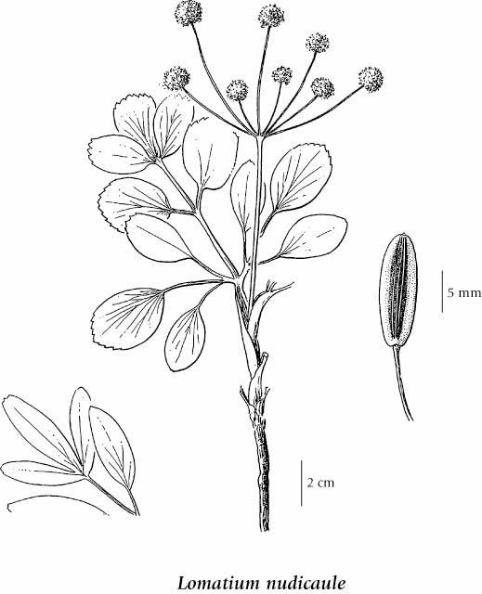
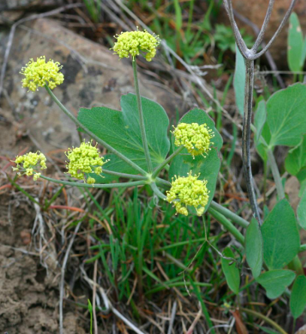
Xásya | Wild Celery | Lomatium Nudicaule
“El apio silvestre (Lomatium nudicaule) se obtiene en las colinas bajas tan pronto como la nieve se derrite en primavera. Los tallos [son] muy suculentos y se comen frescos. Este alimento no se conserva porque cuando madura se vuelve no comestible. Los tallos son suaves y tienen olor y sabor a apio como los que compramos en la tienda de alimentos. A veces las semillas secas se utilizan para hacer bolsitas.”[1]
Notes:
Citas:
https://drive.google.com/file/d/1wUhsVyGtgobDZjbBjzZMUSFTSHHfTieQ/view?usp=sharing
https://www.native-languages.org/sahaptin.htm

Slide 15
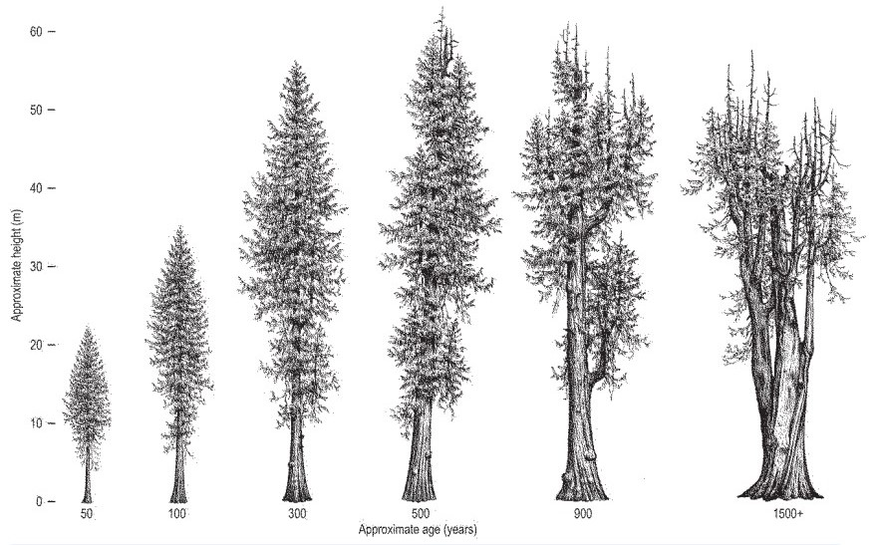
Nánk | Cedar | Thuja Plicata
“Las tribus nativas americanas han dependido en gran medida de esta planta, a menudo llamándola el "árbol de la vida". Las tribus costeras del noroeste han utilizado la madera para refugios, canoas y leña. A las ramas del cedro se les quitan las hojas, se remojan y se retuercen formando cuerdas. Se han utilizado ramas, cortezas y raíces de cedro para tejer cestas. Los Lummi masticaban el cogollo para el dolor de pulmones, los Cowlitz los masticaban para el dolor de muelas y los Skokomish los hervían para hacer gárgaras. Los Skagit hervían los extremos de las hojas para la tos.”[1]
Notes:
Citas:
https://www.wnps.org/native-plant-directory/326:thuja-plicata

Slide 16
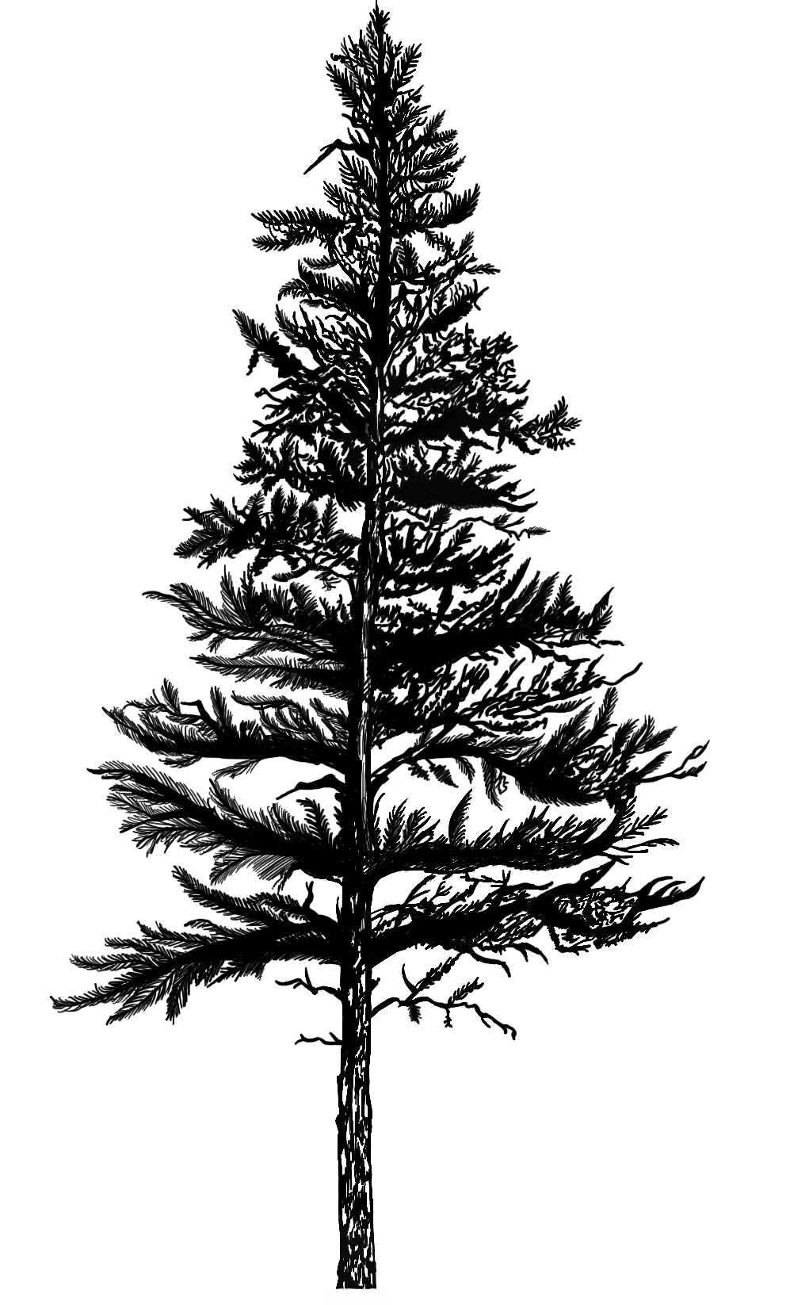
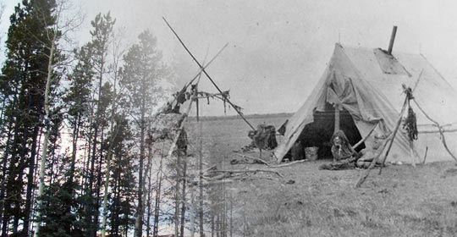
K’aláam | Lodgepole Pine | Pinus Contorta
“Las comunidades indígenas utilizaban pinos torcidos como tipis; pez y resina para chicle; y la capa interna de cambium para curar la tuberculosis.[1] Muchos pueblos de las Primeras Naciones de la Columbia Británica utilizaron la madera del pino torcido para diversos fines, incluidos postes para cabañas, casas o edificios. En la primavera, quitaban largas cintas o "fideos" de la dulce y suculenta corteza interior (capa de cambium). Se comía fresco en primavera, a veces con azúcar, o se almacenaba.”[2]
Notes:
Historia del pino torcido Blackfoot
“There was once a woman named Last Calf who was riddled with Tuberculosis. While she and her husband were camped near a beaver lodge, she noticed the animal’s tracks in the mud and left some food for it. The beaver took the gift and returned the favor by appearing to her in a vision. He gave her a cure for Tuberculosis. She was to collect the pitch of the lodge pole pine, boil it in water and drink the infusion while uttering a special song. (The song had not words.) Last Calf’s husband was alarmed at this treatment and cautioned her against poisoning but she went ahead and drank the brew. She said she felt as though she were going to die and began vomiting profusely. She drank again with the same result, but the next morning her chest was cleared as never before. Then the infusion was used by everyone to treat tubercular coughs.”
Citations:
https://www.fs.usda.gov/detail/boise/learning/nature-science/?cid=fsed_009750#:~:text=People%3A%20The%20wood%20is%20used,blue%20grouse%20and%20spruce%20grouse.
https://www.for.gov.bc.ca/hfd/library/documents/treebook/lodgepolepine.htm
https://galileo.org/kainai/lodgepole-pine/

Slide 17
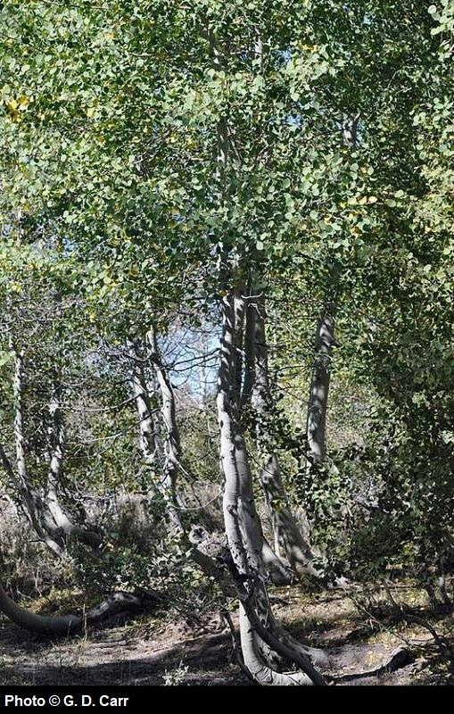
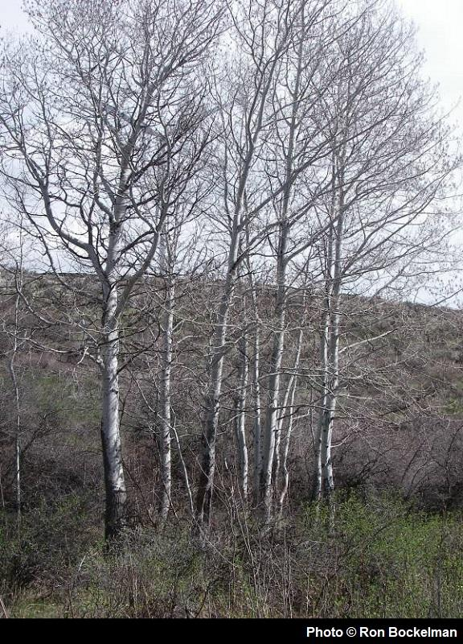
Psúni | Aspen | Populus Tremuloides
“Las tribus nativas solían beber un té de la corteza o usar una cataplasma para aplicarla en las articulaciones doloridas o en cortes. Incluso se utilizó para aliviar el dolor durante el parto. La corteza interior se secó y se molió hasta convertirla en polvo, que se utiliza de manera similar a la harina de trigo para hornear pan o sopas espesas. Este árbol contiene compuestos, salicilatos, que ayudan con fines antiinflamatorios.”[1]
Notes:
Citas:
https://www.wnps.org/native-plant-directory/231-populus-tremuloides

Slide 18
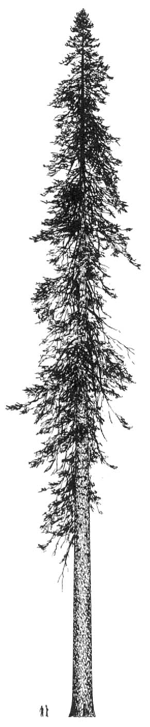



Pápsh | Grand Fir | Abies Grandis
“Con fines medicinales, se hacían tés para los resfriados, las agujas trituradas y secas se usaban como talco para bebés y se llevaban ramas al interior para quemarlas como incienso y protegerse de las enfermedades. La brea (savia) se puede mezclar con aceites y usar como desodorante o para prevenir la caída del cabello. Las agujas fueron trituradas y mezcladas con corteza de árbol para hacer un tónico que podría aliviar las lesiones internas”. [1]
Notes:
Citas:
https://mapping.uvic.ca/section/grand-fir
https://www.conifers.org/pi/Abies_grandis.php
https://herbaria.plants.ox.ac.uk/bol/plants400/Profiles/ab/abies

Slide 19



Sáxi or Táp’ash | White Pine | Pinus Monticola
La goma de mascar y la brea se usaban como medicamento para la tos.[1,2] La brea también se usaba para las llagas[3] y los dolores de estómago.[2] La madera también se utilizó para artículos ceremoniales como pequeños tótems y modelos de canoas.[4]
La corteza fue utilizada por la tribu Okanagan-Colville para fabricar canoas con nariz de esturión. La tribu Skagit usaba una decocción de corteza para cortes y llagas y una infusión de corteza para la tuberculosis.
J.R. Bluff, un indio Kalispel, rema en una canoa tradicional en el lago Pend Oreille (Foto de Robert C. Betts
Notes:
Citas:
Reagan, Albert B., 1936, Plants Used by the Hoh and Quileute Indians, Kansas Academy of Science 37:55-70, page 58
Reagan, Albert B., 1936, Plants Used by the Hoh and Quileute Indians, Kansas Academy of Science 37:55-70, page 58
Turner, Nancy Chapman and Marcus A. M. Bell, 1973, The Ethnobotany of the Southern Kwakiutl Indians of British Columbia, Economic Botany 27:257-310, page 270
Turner, Nancy J., John Thomas, Barry F. Carlson and Robert T. Ogilvie, 1983, Ethnobotany of the Nitinaht Indians of Vancouver Island, Victoria. British Columbia Provincial Museum, page 73
Turner, Nancy J., R. Bouchard and Dorothy I.D. Kennedy, 1980, Ethnobotany of the Okanagan-Colville Indians of British Columbia and Washington, Victoria. British Columbia Provincial Museum, page 29
Gunther, Erna, 1973, Ethnobotany of Western Washington, Seattle. University of Washington Press. Revised edition, page 16
http://indigenousboats.blogspot.com/2011/09/sturgeon-nose-canoes.html
http://naeb.brit.org/uses/search/?string=Pinus+monticola
https://ucjeps.berkeley.edu/eflora/eflora_display.php?tid=38285
https://depts.washington.edu/treetour/46_wwpine.html

Slide 20
DIAPOSITIVA DE PLANTILLA
Nombre nativo | Nombre común | Nombre científico
Párrafo del cuerpo: En este párrafo debes incluir la información que conoces sobre la planta. Es posible que desee investigar un poco en línea o entrevistar a expertos de la comunidad local. Ejemplos de información a incluir son: cuándo y dónde crece, qué relaciones tiene (quién lo come/quién lo sustenta, qué “come”/qué lo sustenta, qué regalos proporciona/cómo usamos). y las respuestas a estas preguntas son siempre las mismas o cambian con el tiempo o las estaciones.
Si es posible, inserta tu propio dibujo científico de la planta. Con etiquetas,
medidas y notas.
Si es posible, inserte fotos que usted
tomó de la planta.
Quizás quieras considerar hacer un
excursión de clase para permitir a los estudiantes
para encontrar muestras de plantas locales.

